Slide 1



与通卡公司
合作发展模式思考与构想
Notes:
更多模板下载地址：http://www.pptvzaixian.com/shop/view28111.html（复制链接到浏览器打开）

Slide 2

站在通卡公司的角度
到底通卡公司的想要的是什么？
我是通卡公司
Notes:
更多模板下载地址：http://www.pptvzaixian.com/shop/view28111.html（复制链接到浏览器打开）

Slide 3
业务发展路径
从持卡人转变为用户，具备可持续运营的基础
基础业务
用户业务
移动业务
增值业务
基础平台建设
基础平台建设
用户
基础平台建设
生态服务
建立用户的概念
将持卡人转变为用户
用户与卡解耦
建设可用运营的体系基础
接入更多的生活服务
建设本地化生态服务体系
手机充值
基于LBS的优惠券
广告
持卡人
移动应用
建设基础的业务平台
实现与巴士/地铁的结算
实现卡片的发放与管理
构建自身的移动应用
跟进移动应用的趋势
手机空发、手机充值
二维码乘车

Slide 4
业务发展路径
从持卡人转变为用户，具备可持续运营的基础
基础业务
用户业务
移动业务
增值业务
基础平台建设
大部分通卡公司，停在了第一步
基础平台建设
用户
基础平台建设
生态服务
建立用户的概念
将持卡人转变为用户
用户与卡解耦
建设可用运营的体系基础
接入更多的生活服务
建设本地化生态服务体系
手机充值
基于LBS的优惠券
广告
持卡人
移动应用
建设基础的业务平台
实现与巴士/地铁的结算
实现卡片的发放与管理
构建自身的移动应用
跟进移动应用的趋势
手机空发、手机充值
二维码乘车

Slide 5
收入来源
1.
结算费用
2.
发卡费用
通卡每发生一笔交易，在结算时，收取一定的手续费。
如每一次公交刷卡，抽取3%
每发出一张通卡，收取的费用
如有7元的毛利收益
￥
结算费用
发卡费
沉淀资金收益
3.
沉淀资金收益
用户预付费的沉淀资金收益
如每张活跃的卡不断充值，每年收益3元

Slide 6



交通部
中国交通通信信息中心发布了《交通一卡通二维码支付技术要求》征求意见稿，该技术要求主要就二维码支付系统结构，相关业务流程，密钥安全，信息接口等方面进行了规定。
焦虑、无奈
转型成为必然
巨头抢滩交通出行刚需、小额、高频的场景，入侵通卡公司的“领土”
进击的巨头

Slide 7


“被迫”和巨头合作

Slide 8
会丧失什么？
基础业务
用户业务
移动业务
增值业务
用户流失
持卡人转变为巨头的用户
无以为继
用户是巨头的
生态也是巨头的
内容也是巨头的
收入减少
发卡收入
沉淀资金收益

Slide 9
合作诉求层次
建立合作
YES
巨头其他业务反哺供血
我少了的钱，你得给我补回来
需要收入？
NO
什么都不用管
YES
用户双方共享
用户也得留给我，我要自己运营
需要用户？
NO
用户无需共享
YES
巨头输出内容
跟我更多的内容，让我运营
需要运营生态
NO
YES
巨头扶持
生态在巨头的体系内运营
更大野心？
更大野心？
NO
出行场景覆盖

Slide 10
更大的野心——深圳通的野望
和巨头一起推进其他城市的业务建设进程
深圳
基础业务
用户业务
移动业务
增值业务
A城
基础业务
B城
基础业务
构建更大的运营体系与生态

Slide 11
更大的野心——深圳通的野望
和巨头一起推进其他城市的业务建设进程
深圳
基础业务
用户业务
移动业务
增值业务
用户业务复制
包括IT基础设施
在多城之间实现用户信息的互联互通
增值业务复制
包括运营模式
在多城之间实现增值业务的互联互通
A城
基础业务
B城
基础业务
构建更大的运营体系与生态

Slide 12

站在支付宝的角度
以怎样的模式，和通卡公司合作？
我是支付宝
Notes:
更多模板下载地址：http://www.pptvzaixian.com/shop/view28111.html（复制链接到浏览器打开）

Slide 13
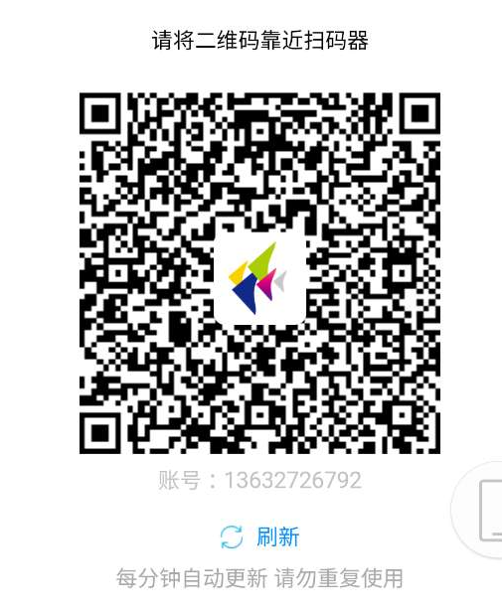
支付宝的诉求
1.
占场景
通过“乘车码”，迅速占据公共出行这个刚需、小额、刚需的场景
2.
获数据
获得用户出行的相关数据，丰富自身的数据内容
3.
推内容
将支付宝的更多的商业内容推广出去，让用户使用起来

Slide 14
为什么首选通卡公司合作
A城
基础业务A
B城
入口
场景
基础业务B
用户业务
移动业务
增值业务
C城
基础业务C
苦活、累活
抛开通卡公司，支付宝必须完成和巴士/地铁结算部分的系统的开发。
城市数量少，问题不大。一旦涉及的城市众多，各地需求有差别，一定会出很多维护、开发上的问题。
而这些基础设施通卡公司已经具备。与他们合作，支付宝最为省心省力。

Slide 15
合作的模型
建立合作
YES
巨头其他业务反哺供血
需要收入？

Slide 16
收入反哺
金融服务
推广业务
对接通卡支付，赋予其金融服务的能力
利用通卡刚需的用户触点，作推广业务

Slide 17
初步构想
余额宝
花呗
广告
引流
用户使用余额宝乘车的发生费用的利息，与通卡公司分成
例如，本月乘车发生了200元，那么200元的当月余额宝受益，与通卡公司分成
用户使用花呗乘车，如果发生花呗分期，则发生费用的利息，与通卡公司分成
乘车扫码成功后显示的广告收入
投放广告的金主，可能来自于支付宝的商业体系，也可能是通卡自己的客户
乘车扫码成功后的精准商家引流收入
商家可由支付宝的商业体系贡献，如来自于口碑。

Slide 18





需要的对接与开发工作
谁来落地？
机具
如果通卡公司没有后续要求，到此为止
无欲无求
最简单的合作场景
但工作都要支付宝方来做
反而更麻烦
持卡人的用户体系
二维码生成与管理
支付通道构建
结算体系
反而不如通卡公司有后续需求

Slide 19
合作诉求层次
建立合作
YES
巨头其他业务反哺供血
需要收入？
YES
用户双方共享
需要用户？

Slide 20

用户双方共享
基础业务
用户业务
移动业务
增值业务
引导通卡公司，基于开放平台构建用户体系
双方用户实现共享
核心合作点：支付宝负责入口与支付通道的基础。通卡企业实现所有业务交互的过程，包括码的生成、身份识别等工作。

Slide 21
需要的对接与开发工作
机具
结算体系
持卡人的用户体系
二维码生成与管理
支付通道构建
通卡企业
支付宝

Slide 22
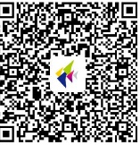
业务交互构想
支付
识别支付宝用户
识别用户
识别支付通道（花呗/余额宝）
生成码/管理码
从个人账户划款到企业账户
识别用户身份
扫码
机具
支付宝
通卡企业

Slide 23
合作诉求层次
建立合作
YES
巨头其他业务反哺供血
需要收入？
YES
用户双方共享
需要用户？
YES
巨头输出内容
需要运营生态

Slide 24

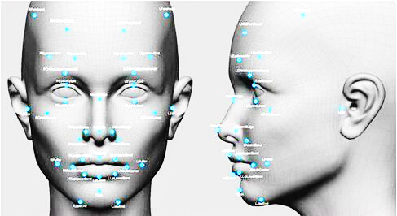
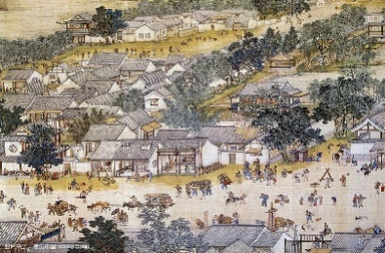

为什么要输出内容？
从支付宝已经发布的刷脸等生物识别的趋势来看，个人理解：支付宝的核心，现阶段并不关注APP的打开率与入口流量。
基于信用体系与用户快速识别。通过快速识别，为用户提供更加便捷的应用场景、服务以及商业内容。同时，迅速占据、坐实各类场景。
倪晓兵的脑子
可能理解不正确
无论用户是怎么进来的，无论是刷脸、支付宝APP还是其他入口，必须把用户留在我的商业内容体系内。
核心诉求：让用户不断使用我提供的内容

Slide 25
为什么要输出内容？
如果说腾讯是：连接一起，内容伙伴作。
那么某种意义上，支付宝是
内容我作深作透，连接用户靠伙伴
倪晓兵的脑子
可能理解不正确

Slide 26
为什么要输出内容？
基于上述对支付宝战略的个人理解。
公交/地铁通卡业务是刚需业务，是最容易触达连接用户的途径之一。
内容尽可能的输出给通卡公司，通过这样一群伙伴
把支付宝的内容推广出去，让用户能触达
倪晓兵的脑子
可能理解不正确

Slide 27





输出内容的初步构想
以城市服务为主，作内容输出

Slide 28
输出内容的初步构想
鹏淘APP
支付宝APP
东莞通APP
其他APP
支付宝平台
城市服务
蚂蚁森林
停车服务
口碑商家
其他
内容完全有支付宝提供，用户、运营以支付宝为主
以伙伴特色业务为辅（如LBS特性）

Slide 29

输出内容的初步构想
通卡业务上根据自身规则发放的积分，与支付宝现有的业务通权通兑、互联互通
例如：乘车绿色出行，通卡运营方给用户积分。这个积分能否算作蚂蚁森林的“能量”。
通过通卡业务，带动支付宝体系内某些业务的活跃度
一个新想法

Slide 30



需要的对接与开发工作
机具
持卡人的用户体系
结算体系
二维码生成与管理
运营支持
支付通道构建
各类内容嵌入
运营管理平台
通卡企业
支付宝

Slide 31
合作诉求层次
建立合作
YES
巨头其他业务反哺供血
需要收入？
YES
用户双方共享
需要用户？
YES
巨头输出内容
需要运营生态
NO
YES
巨头扶持
更大野心？

Slide 32
为什么要扶持？
A城
基础业务A
用户业务
移动业务
增值业务
B城
入口
场景
基础业务B
用户业务
移动业务
增值业务
C城
基础业务C
苦活、累活
同样面临各地需求不一，无法彻底标准化的问题
也是苦活、累活
一个深入合作的伙伴，带着相对成熟的IT基础、带着与支付宝磨合过的合作运营体系、带着行业应用标杆，带着通卡业内口碑资源，快速攻城略地

Slide 33
扶持的模式
伙伴完成
支付宝扶持，伙伴运营
A城
基础业务
用户业务
移动业务
增值业务
用户业务复制
包括IT基础设施
在多城之间实现用户信息的互联互通
增值业务复制
包括运营模式
在多城之间实现增值业务的互联互通
入口场景
B城
基础业务
C城
基础业务
伙伴搭上巨头的班车，迅速将业务拓展到其他城市，获取商业收益
支付宝占据场景，伙伴做了脏活累活，同时内容迅速得到输出推广
试点深圳通电商？还有其他么？

Slide 34
迅速完成内容推广
A城通APP
B城通APP
C城通APP
鹏淘IT基础设施与运营方法
支付宝平台
城市服务
蚂蚁森林
停车服务
口碑商家
其他

Slide 35
需要的对接与开发工作
机具
在多个城市，无需一家家对接
只需要对接一次即可覆盖多城
持卡人的用户体系
结算体系
二维码生成与管理
支付通道构建
运营支持
各类内容嵌入
运营管理平台
深入合作伙伴，完成与各个城市通卡公司的对接
支付宝

Slide 36
诉求对症下药的模式
建立合作
YES
巨头其他业务反哺供血
金融服务收益分成
推广服务
需要收入？
NO
什么都不用管
YES
用户双方共享
开放平台
双方共享
需要用户？
NO
用户无需共享
YES
巨头输出内容
内容借助伙伴
推广下沉
需要运营生态
NO
YES
巨头其他业务反哺供血
生态在巨头的体系内运营
更大野心？
共赢
NO
出行场景覆盖

Slide 37
不同城市、不同层次、对症下药
和一个深入伙伴做出标杆
具备行业内的示范效应，无论在帮助通卡公司收入、运营等方面，均有建树
扶持深入合作伙伴为主
扶持深入合作伙伴，带着行业口碑，带着示范作用，共同拓展其他城市
支付宝自身开拓为辅
除了伙伴之外，自身不断开拓城市资源
根据对方诉求，对症下药
每个城市通卡企业诉求不一，根据诉求层次，对症下药

Slide 38

谢谢
Notes:
更多模板下载地址：http://www.pptvzaixian.com/shop/view28111.html（复制链接到浏览器打开）

